Slide 1
Риторические приёмы.
Лекция 17

Slide 2
Состав риторического аргумента
положение – формулировка мысли, которая выдвигается ритором, но представляется сомнительной аудитории
Обоснование – совокупность доводов, формулировок мыслей, посредством которых ритор стремится сделать положение приемлемым для аудитории: ... если ум не может жить без истины, а он, кажется, живет, и, конечно, не хочет признавать себя лишенным жизни.

Slide 3
Воздействие через убеждение осуществляется:
— путем влияния на эмоции слушающих;
— создания положительного образа оратора;
— доказательства истинности выдвигаемых утверждений

Slide 4
В риторической или диалектической аргументативной ситуации участвуют:
ритор – отправитель сообщения,
аудитория как получатель сообщения, принимающий решение о согласии с пропозицией и о присоединении к аргументации;
инстанция, к которой апеллирует ритор и которая является значимым для аудитории источником топов, выбираемых в качестве посылок аргументации;
оппонент, выдвигающий (или потенциально способный выдвинуть) несовместимые предложения.

Slide 5
К числу некорректных приемов аргументации относят:
- аргумент к личности;
- аргумент к авторитету;
- аргумент к тщеславию;
- аргумент к невежеству;
- аргумент к публике;
- аргумент к жалости;
- аргумент к силе;
- аргумент Фомы;
- «дамский» аргумент;
- усиление «контраргумента»

Slide 6
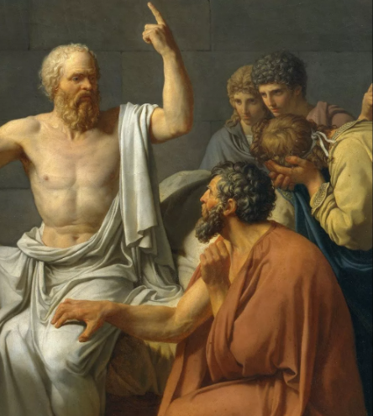
Подмена аргумента: подмена истинности полезностью
Цель уловки - убедить спорящего, что своим благополучием он обязан именно тому тезису, который оспаривает.
«Неужели Вы не задумывались, во что обойдется реализация Вашей идеи?»

Slide 7
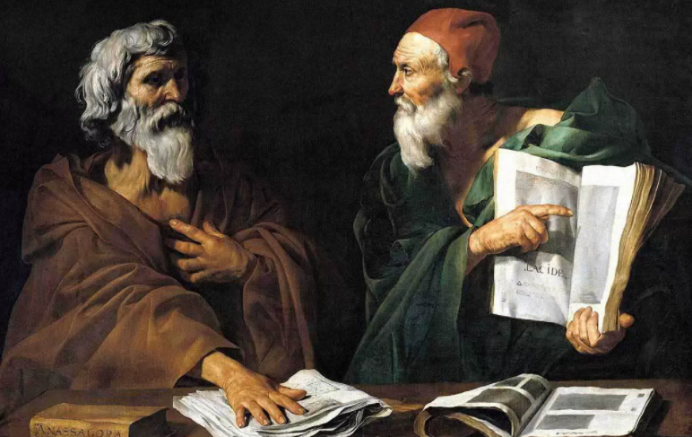
Подмена аргумента: апелляция к авторитетным источникам
Предложение считать некоторое утверждение корректным потому, что такое утверждение сделано неким источником, считающимся авторитетным.
«Как, вы этого не знаете?»

Slide 8
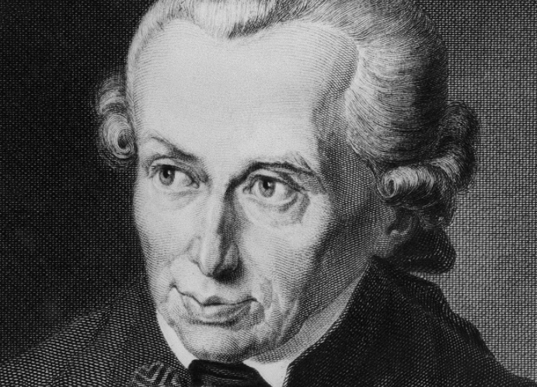
Подмена аргумента: апелляция к авторитету науки
Придание аргументам наукообразия, использование непонятных слов и терминов.
трансцендентальное единство самосознания является констатируемой априорной данностью

Slide 9
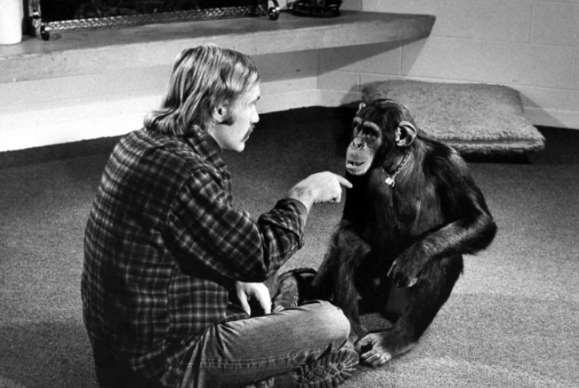
Подмена аргумента: апелляция к собственному авторитету
Я, как человек, с уверенностью могу заявить…
Повышение психологической значимости собственных доводов

Slide 10
Подмена аргумента: апелляция к авторитету с элементом мистификации
Отсылка к "высшим интересам" без их расшифровки
Недосказанность с намеком на особые мотивы
И с тех пор его никто не видел

Slide 11
Софизмы оспаривания: reductio ad absurdum («сведение к абсурду»)
Опора на прошлое заявление оппонента и демонстрация противоречивости его нынешнего заявления.
Частным случаем доведения до абсурда является доказательство от противного

Slide 12
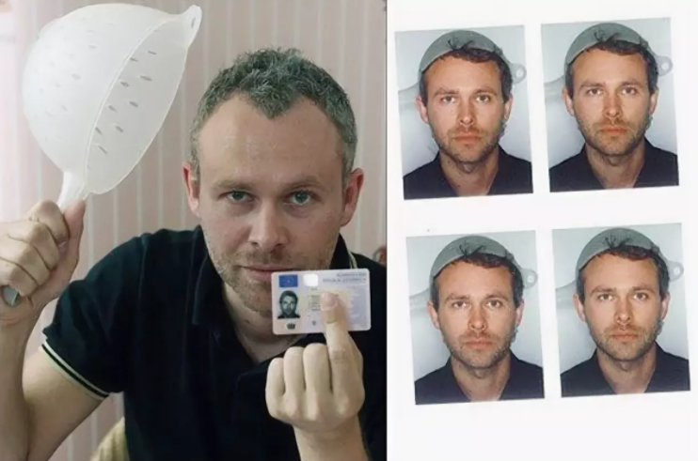
Софизмы оспаривания: reductio ad absurdum («сведение к абсурду»)
Опора на прошлое заявление оппонента и демонстрация противоречивости его нынешнего заявления.
Частным случаем доведения до абсурда является доказательство от противного

Slide 13
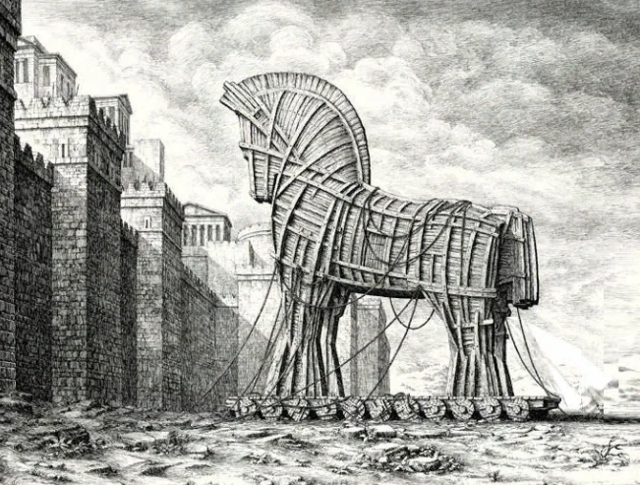
Софизмы оспаривания: «Троянский конь»
кажущийся переход на сторону оппонента, искажение его основного тезиса и доводов, утверждение несостоятельности искаженного тезиса или попытка его оправдания

Slide 14
Софизмы оспаривания: Метод «бумеранга»
1) видимая поддержка оппонента, нахождение плюсов в его аргументации 2) предложение найти плюсы в аргументации говорящего 3) концентрация на найденных положительных моментах в аргументации говорящего

Slide 15
Софизмы оспаривания: принуждение к строго однозначному ответу
Главное в этой уловке — твердо и решительно потребовать от оппонента дать однозначный ответ.
Уловка наиболее эффективна в общении со слабо образованным оппонентом.

Slide 16
Софизмы оспаривания: «лингвистическая косметика»
Суть уловки в том, что одну и ту же идею выражают по-разному, придавая ей нужный оттенок.
Повторение доводов собеседника «своими словами» с намеренным искажением полученной информации.
Сейчас немного подкорректируем ваш аргумент

